Slide 1
Ειδική Κοσμητολογία (Ε)
Ανοικτά Ακαδημαϊκά Μαθήματα στο ΤΕΙ Αθήνας
Ενότητα 10: Προσδιορισμός της μελανίνης του δέρματος
Δρ. Αθανασία Βαρβαρέσου
Αναπληρώτρια Καθηγήτρια Κοσμητολογίας
Τμήμα Αισθητικής και Κοσμητολογίας
Το περιεχόμενο του μαθήματος διατίθεται με άδεια Creative Commons εκτός και αν αναφέρεται διαφορετικά | Το έργο υλοποιείται στο πλαίσιο του Επιχειρησιακού Προγράμματος «Εκπαίδευση και Δια Βίου Μάθηση» και συγχρηματοδοτείται από την Ευρωπαϊκή Ένωση (Ευρωπαϊκό Κοινωνικό Ταμείο) και από εθνικούς πόρους.

Slide 2
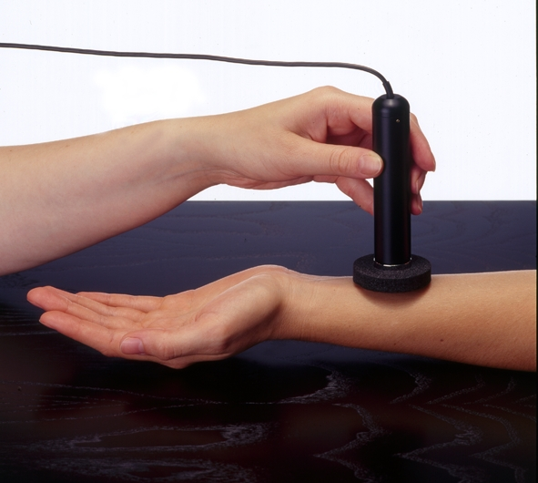
Αρχή της μεθόδου 1/2
H μελανίνη είναι η χημική ουσία που είναι κύρια υπεύθυνη για το χρώμα του δέρματος, ενώ η ποσότητα της αιμογλοβίνης προσδιορίζει το βαθμό και την ένταση του ερυθήματος.
Η κεφαλή της συσκευής Mexameter εκπέμπει ακτινοβολία σε τρία καθορισμένα μήκη κύματος στα οποία παρατηρείται απορρόφηση της μελανίνης και της αιμογλοβίνης.
dermaviduals.com

Slide 3
Αρχή της μεθόδου 2/2
Η ακτινοβολία προσπίπτει στο δέρμα και ένα τμήμα της απορροφάται από το δέρμα, ενώ άλλο τμήμα της ανακλάται.
Δέκτης ενσωματωμένος στη συσκευή μετρά την ένταση της δέσμης φωτός που ανακλάται από το δέρμα. Υπολογίζεται η ένταση του φωτός που απορροφήθηκε από το δέρμα, η οποία είναι συνάρτηση της ποσότητας της μελανίνης και της αιμογλοβίνης.

Slide 4
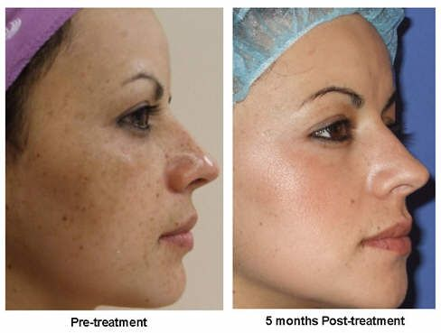
Εφαρμογές της μέτρησης μελανίνης
Αξιολογείται η αποτελεσματικότητα των λευκαντικών καλλυντικών δέρματος και θεραπειών laser.
Παρακολουθείται πιθανή επιδείνωση (επικίνδυνη) μελαχρωματικών κηλίδων.
blogigo.de

Slide 5
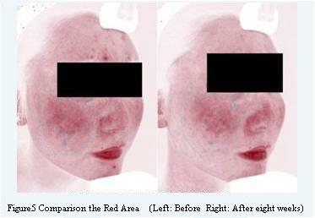
Εφαρμογές της μέτρησης ερυθήματος
Προσδιορίζεται η πιθανή ερεθιστική δράση καλλυντικών προϊόντων, απορρυπαντικών, χημικών αντιδραστηρίων κτλ.
Αξιολογείται η αποτελεσματικότητα προϊόντων για τη θεραπεία της ακμής.
onlystar.com

Slide 6
Προετοιμασία του χώρου μέτρησης
Ο χώρος πρέπει να είναι κλιματιζόμενος για να εξασφαλισθούν σταθερές περιβαλλοντικές συνθήκες.
Η θερμοκρασία και η σχετική υγρασία πρέπει να είναι 20ºC και 40-60%, αντίστοιχα.
Η μέτρηση δεν πρέπει να γίνεται κάτω από άμεσο ηλεκτρικό ή ηλιακό φως, διότι μπορεί να αυξηθεί η θερμοκρασία της εξεταζόμενης περιοχής και η μέτρηση να είναι ανακριβής.
Όταν απαιτείται να πραγματοποιηθεί σειρά μετρήσεων σε βάθος χρόνου για την αξιολόγηση προϊόντος θα πρέπει οι μετρήσεις να γίνονται την ίδια ώρα της ημέρας και υπό τις ίδιες συνθήκες φωτισμού.

Slide 7
Προετοιμασία του εθελοντή 1/2
Αφήνεται να παραμείνει ο εθελοντής σε ηρεμία στο κλιματιζόμενο δωμάτιο για 10-20 λεπτά, ώστε να αποκατασταθεί η κυκλοφορία του αίματος.
Η περιοχή που θα μετρηθεί δεν πρέπει να καλύπτεται από ρούχα.
Η μέτρηση γίνεται σε περιοχή που δεν έχει τρίχες. Σε περίπτωση που απαιτείται μέτρηση σε περιοχή με τριχοφυΐα, τότε πρέπει να ξυριστεί 1 έως 2 ημέρες πριν τη μέτρηση.

Slide 8
Προετοιμασία του εθελοντή 2/2
Η περιοχή που θα μετρηθεί θα πρέπει να είναι ελεύθερη καλλυντικού προϊόντος 2 ώρες πριν και να μην έχει προϊόντα μακιγιάζ. 20 λεπτά πριν τη μέτρηση καθαρίζεται η περιοχή με λίγο νερό, ταμπονάρεται ελαφρά και αφήνεται να στεγνώσει.
Αν χρειάζεται επανάληψη της μέτρησης στο ίδιο σημείο θα πρέπει να μεσολαβήσουν 10 δευτερόλεπτα μεταξύ των διαδοχικών μετρήσεων για να μην αυξηθεί η θερμοκρασία του δέρματος και είναι ανακριβείς οι μετρήσεις.

Slide 9
Όργανα και συσκευές
Μexameter.
Δακτύλιος για την προστασία του στελέχους μέτρησης από το φως.
Λογισμικό MPA 5.
Ηλεκτρονικός υπολογιστής και οθόνη.

Slide 10
Εκτέλεση της άσκησης
Τοποθετείται η συσκευή σε τρία σημεία στο αντιβράχιο του εθελοντή και υπολογίζεται η μέση τιμή.
Τοποθετείται η συσκευή σε τρία σημεία στο μάγουλο του εθελοντή και υπολογίζεται η μέση τιμή.
Αναζητείται μελαχρωματική κηλίδα στον εθελοντή και προσδιορίζεται η μελανίνη.
Κατασκευάζεται ο ακόλουθος πίνακας και προσδιορίζεται ο φωτότυπος του δέρματος.

Slide 11
Αποτελέσματα Πίνακας
Εθελοντής | Μέτρηση μελανίνης
1 | Σημείο 1 | Σημείο 2 | Σημείο 3 | Μέση τιμή
Αριστερό αντιβράχιο
Μάγουλο
Μελαχρωματική κηλίδα
2
Αριστερό αντιβράχιο | ….. | …. | ……… | ……
Μάγουλο
Μελαχρωματική κηλίδα

Slide 12
Τέλος Ενότητας

Slide 13
Σημειώματα

Slide 14
Σημείωμα Αναφοράς
Copyright Τεχνολογικό Εκπαιδευτικό Ίδρυμα Αθήνας, Αθανασία Βαρβαρέσου 2014. Αθανασία Βαρβαρέσου . «Ειδική Κοσμητολογία (Ε). Ενότητα 10: Προσδιορισμός της μελανίνης του δέρματος». Έκδοση: 1.0. Αθήνα 2014. Διαθέσιμο από τη δικτυακή διεύθυνση: ocp.teiath.gr.

Slide 15
Σημείωμα Αδειοδότησης
Το παρόν υλικό διατίθεται με τους όρους της άδειας χρήσης Creative Commons Αναφορά, Μη Εμπορική Χρήση Παρόμοια Διανομή 4.0 [1] ή μεταγενέστερη, Διεθνής Έκδοση. Εξαιρούνται τα αυτοτελή έργα τρίτων π.χ. φωτογραφίες, διαγράμματα κ.λ.π., τα οποία εμπεριέχονται σε αυτό. Οι όροι χρήσης των έργων τρίτων επεξηγούνται στη διαφάνεια «Επεξήγηση όρων χρήσης έργων τρίτων».
Τα έργα για τα οποία έχει ζητηθεί άδεια αναφέρονται στο «Σημείωμα Χρήσης Έργων Τρίτων».
[1] http://creativecommons.org/licenses/by-nc-sa/4.0/
Ως Μη Εμπορική ορίζεται η χρήση:
που δεν περιλαμβάνει άμεσο ή έμμεσο οικονομικό όφελος από την χρήση του έργου, για το διανομέα του έργου και αδειοδόχο
που δεν περιλαμβάνει οικονομική συναλλαγή ως προϋπόθεση για τη χρήση ή πρόσβαση στο έργο
που δεν προσπορίζει στο διανομέα του έργου και αδειοδόχο έμμεσο οικονομικό όφελος (π.χ. διαφημίσεις) από την προβολή του έργου σε διαδικτυακό τόπο
Ο δικαιούχος μπορεί να παρέχει στον αδειοδόχο ξεχωριστή άδεια να χρησιμοποιεί το έργο για εμπορική χρήση, εφόσον αυτό του ζητηθεί.

Slide 16
Επεξήγηση όρων χρήσης έργων τρίτων
©
Δεν επιτρέπεται η επαναχρησιμοποίηση του έργου, παρά μόνο εάν ζητηθεί εκ νέου άδεια από το δημιουργό.
διαθέσιμο με άδεια CC-BY
Επιτρέπεται η επαναχρησιμοποίηση του έργου και η δημιουργία παραγώγων αυτού με απλή αναφορά του δημιουργού.
διαθέσιμο με άδεια CC-BY-SA
Επιτρέπεται η επαναχρησιμοποίηση του έργου με αναφορά του δημιουργού, και διάθεση του έργου ή του παράγωγου αυτού με την ίδια άδεια.
διαθέσιμο με άδεια CC-BY-ND
Επιτρέπεται η επαναχρησιμοποίηση του έργου με αναφορά του δημιουργού.
Δεν επιτρέπεται η δημιουργία παραγώγων του έργου.
διαθέσιμο με άδεια CC-BY-NC
Επιτρέπεται η επαναχρησιμοποίηση του έργου με αναφορά του δημιουργού.
Δεν επιτρέπεται η εμπορική χρήση του έργου.
διαθέσιμο με άδεια CC-BY-NC-SA
Επιτρέπεται η επαναχρησιμοποίηση του έργου με αναφορά του δημιουργού
και διάθεση του έργου ή του παράγωγου αυτού με την ίδια άδεια.
Δεν επιτρέπεται η εμπορική χρήση του έργου.
διαθέσιμο με άδεια CC-BY-NC-ND
Επιτρέπεται η επαναχρησιμοποίηση του έργου με αναφορά του δημιουργού.
Δεν επιτρέπεται η εμπορική χρήση του έργου και η δημιουργία παραγώγων του.
διαθέσιμο με άδεια
CC0 Public Domain
Επιτρέπεται η επαναχρησιμοποίηση του έργου, η δημιουργία παραγώγων αυτού και η εμπορική του χρήση, χωρίς αναφορά του δημιουργού.
διαθέσιμο ως κοινό κτήμα
Επιτρέπεται η επαναχρησιμοποίηση του έργου, η δημιουργία παραγώγων αυτού και η εμπορική του χρήση, χωρίς αναφορά του δημιουργού.
χωρίς σήμανση
Συνήθως δεν επιτρέπεται η επαναχρησιμοποίηση του έργου.

Slide 17
Διατήρηση Σημειωμάτων
Οποιαδήποτε αναπαραγωγή ή διασκευή του υλικού θα πρέπει να συμπεριλαμβάνει:
το Σημείωμα Αναφοράς
το Σημείωμα Αδειοδότησης
τη δήλωση Διατήρησης Σημειωμάτων
το Σημείωμα Χρήσης Έργων Τρίτων (εφόσον υπάρχει)
μαζί με τους συνοδευόμενους υπερσυνδέσμους.

Slide 18
Χρηματοδότηση
Το παρόν εκπαιδευτικό υλικό έχει αναπτυχθεί στo πλαίσιo του εκπαιδευτικού έργου του διδάσκοντα.
Το έργο «Ανοικτά Ακαδημαϊκά Μαθήματα στο ΤΕΙ Αθηνών» έχει χρηματοδοτήσει μόνο την αναδιαμόρφωση του εκπαιδευτικού υλικού.
Το έργο υλοποιείται στο πλαίσιο του Επιχειρησιακού Προγράμματος «Εκπαίδευση και Δια Βίου Μάθηση» και συγχρηματοδοτείται από την Ευρωπαϊκή Ένωση (Ευρωπαϊκό Κοινωνικό Ταμείο) και από εθνικούς πόρους.

